Slide 1



יישומי פורטל המחקר – רשות המחקר
מדריך לסגל האקדמי

Slide 2




פורטל המחקר
פורטל המחקר הוא כלי ידידותי המאפשר לחוקר לעדכן ולהתעדכן במידע מרשות המחקר ואל רשות המחקר בנושאים הקושרים לקולות קוראים, כנסים ואירועים רלוונטיים, ובנושא מענקים פעילים. היתרון של הפורטל הוא בכך שהיישומים בו מבוססים על תהליך העבודה שקיים ומוכר גם היום.
אבל ......
כל המידע מתרכז במקום אחד.
כדאי לדעת!!!
הדבר הראשון שכדאי לעשות עם קבלת הגישה לפורטל המחקר הוא לעדכן את הפרופיל האישי
כדי לקבל מידע רלוונטי לתחומי המחקר שלכם.
חשוב לדעת!!!
הפורטל בנוי בטכנולוגיה מתקדמת ועובד בצורה מיטבית בדפדפן Google Chrome בשלב זה.
אך נתמך גם ב- Internet Explorer ו-Firefox .

Slide 3
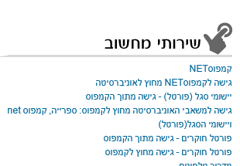

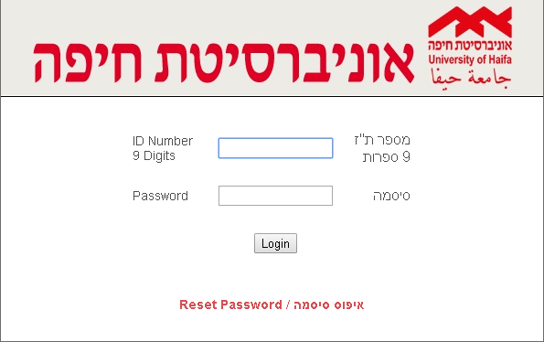
הגישה לפורטל המחקר
הגישה לפורטל המחקר, בדומה לפורטל סגל, אפשרית מתוך הקמפוס ומחוצה לו:
אתר אוניברסיטת חיפה >
שירותי מחשוב
סגל ומינהל >
ניתן לברר את פרטי ההתחברות מרחוק
במוקד התמיכה 8240609 שלוחה 1
*גישה מרחוק כרגע רק עם דפדפן Internet Explorer
ההזדהות בפורטל המחקר היא כמו ב-Moodle , פורטל יישומי סגל ובספרייה:

Slide 4
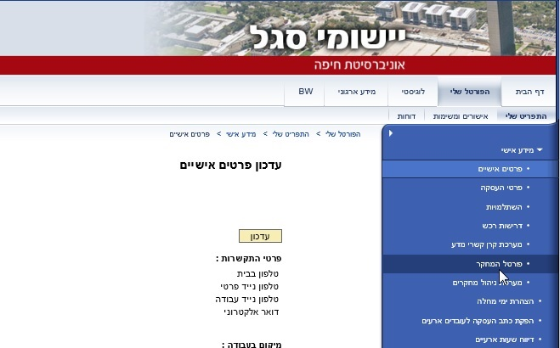

כמו כן קיימת גישה מתוך פורטל יישומי סגל דרך:
הפורטל שלי -> מידע אישי -> פורטל המחקר
וגישה מתוך הקמפוסנט בחלק התחתון של דף הבית

Slide 5
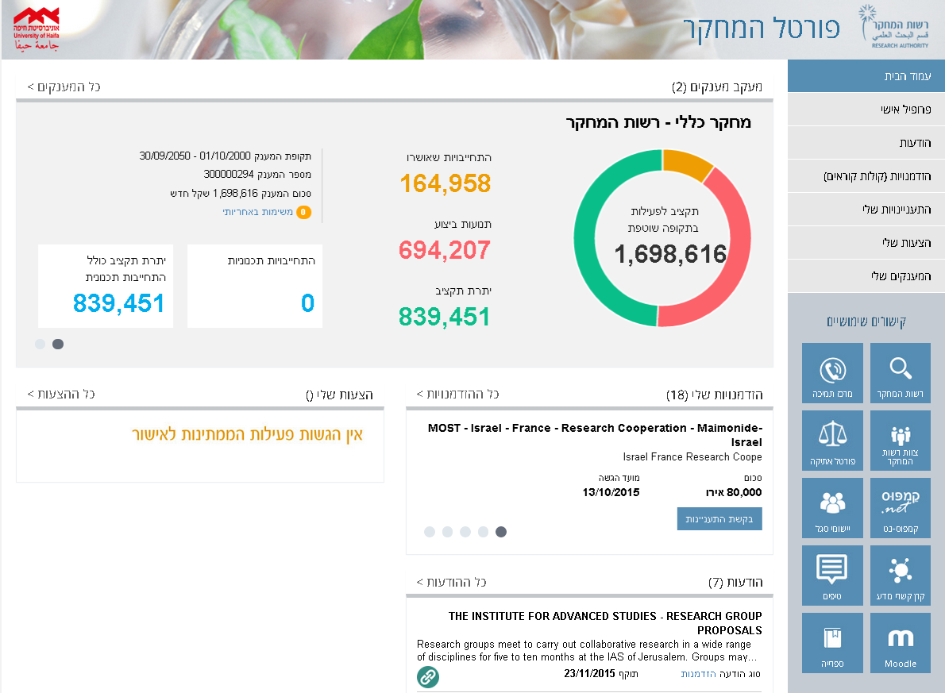
ישראלה ישראלי
פרטי התקשרות וניתוב מידע
200
Pre Award
1,000
600
1,000
Post Award
200
200
מערכות חיצוניות

Slide 6
ישראלה ישראלי
ניתן לנווט ליישומי הפורטל השונים ולקבל
"הצצה" על תכנים בישומי הפורטל השונים
יציאה
עמ' 5 במדריך
עמ' 22 במדריך
לעדכון פרטים אישיים, ותחומי מחקר
הרלוונטיים לכם במערכת.
עמ' 8 במדריך
200
1,000
צפייה בהודעות שנשלחו על ידי רשות
המחקר בנוגע להזדמנויות, כנסים ואירועים.
סרטון
הסבר
עמ' 10 במדריך
600
1,000
צפייה בהזדמנויות התואמות את תחומי
העניין בפרופיל האישי
או צפייה בכל ההזדמנויות.
200
עמ' 11 במדריך
200
אפשרות לשליחת התעניינות חד פעמית
לאיש הקשר ברשות המחקר בנוגע להזדמנות ספציפית.
צפייה בתשובת איש הקשר ברשות המחקר
להתעניינויות ששלחתם.
עמ' 13 במדריך
מעקב אחר סטטוס של הצעות מחקר
שהוגשו על ידכם
עמ' 13 במדריך
צפייה במענקים פעילים ויצירת התחייבויות
עמ'14 במדריך
מעבר למערכות ממוחשבות נוספות.
עמ'22 במדריך

Slide 7
עמוד הבית
עמוד הבית הוא דינאמי ונותן הצצה ליישומי הפורטל השונים.

Slide 8
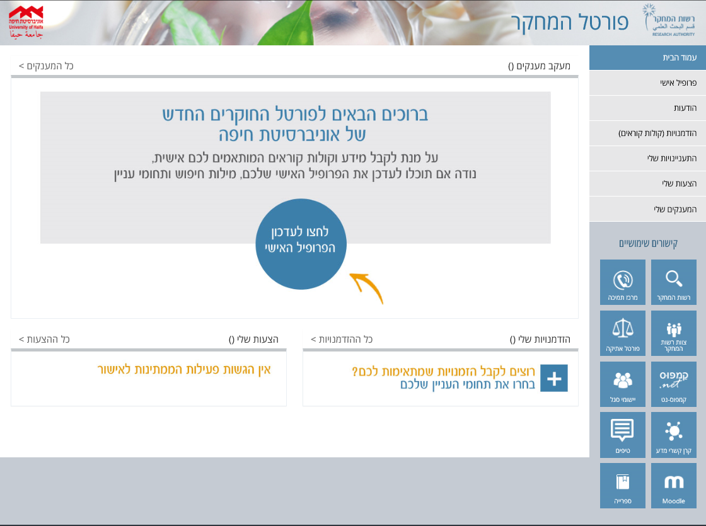
ישראלה ישראלי
דוגמא לעמוד בית בפורטל בו לא עודכן הפרופיל האישי וללא מענקים פעילים

Slide 9
ישראלה ישראלי
עמוד הבית לאחר עדכון הפרופיל ומענקים פעילים
200
1,000
600
1,000
200
200

Slide 10
פרופיל אישי
מסייע בניתוב מידע ממוקד ורלוונטי לכל חוקר/ת לפורטל המחקר והן לדוא"ל שהוזן בו.

Slide 11
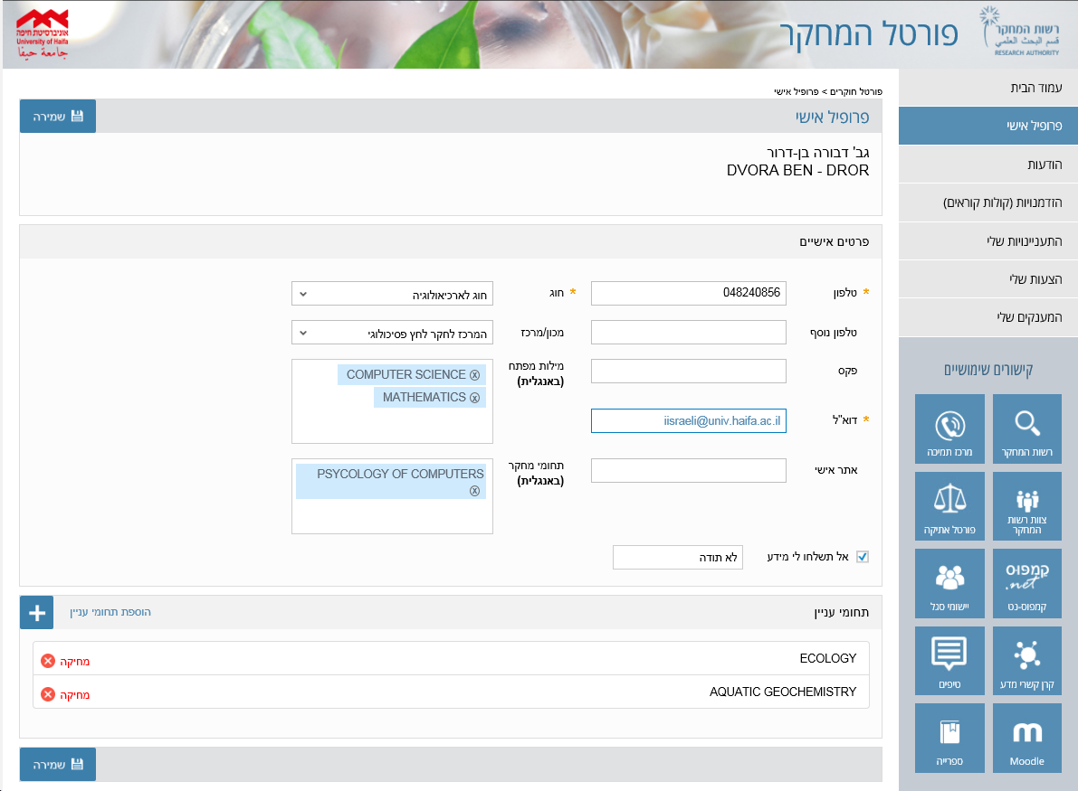
ישראלה ישראלי
ד"ר ישראלה ישראלי
ISRAELA ISRAELI
שיוך ארגוני ומחקרי
פרטי קשר מול רשות המחקר

Slide 12
ישראלה ישראלי
ד"ר ישראלה ישראלי
ISRAELA ISRAELI
שדות בהם בחירה מרשימה באמצעות גלילה
או באמצעות הזנת חלקי מילה
שדות עם * הם שדות חובה
שדות "לבנים" הם שדות הזנה
לפי תחומי העניין שתבחרו יותאמו ההזדמנויות וההודעות בפורטל

Slide 13


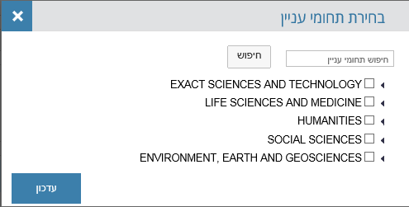
ישראלה ישראלי
דגשים לחיפוש ובחירת תחומי עניין
ניתן לחפש ב"עץ" הנושאים באמצעות לחיצה על והרחבת תתי הנושאים.
ד"ר ישראלה ישראלי
ניתן לחפש באמצעות הזנת מילה או חלקי מילה ולחיצה על חיפוש.
לבחירת תחום עניין יש לסמן בתחום הרצוי.
שימו לב, סימון V בתחום מסוים יבחר אוטומטית גם את תתי התחומים שמתחתיו.
לשמירת הבחירות יש לבחור גם ב- ולאחר מכן ב- .
מתמטי

Slide 14
הודעות
ההודעות יופיעו בפורטל המחקר ויישלחו גם לדוא"ל שהזנתם בפרופיל האישי.
לכל לחוקר/ת נשלחות הודעות התואמות את תחומי העניין שבחר בפרופיל האישי.
להודעה תאריך תוקף והיא תיעלם מהפורטל כשיפוג תוקפה.

Slide 15
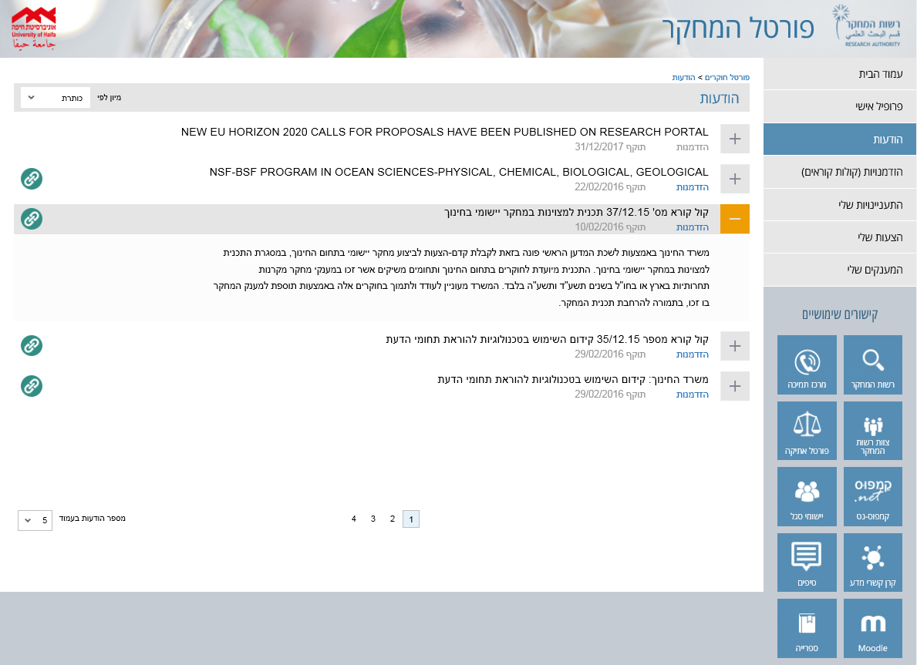
ישראלה ישראלי
קישור רלוונטי להודעה
בהודעה מסוג הזדמנות ניתן לעבור ישירות להזדמנות

Slide 16

הזדמנויות (קולות קוראים)
ברירת המחדל של דף זה הוא הזדמנויות מותאמות אישית (לפי תחומי העניין שבחרתם).
ניתן לראות את כל ההזדמנויות במערכת ולבצע חיפושים, סינונים ומיונים שונים.
לכל הזדמנות יש איש קשר ברשות המחקר.
מכל הזדמנות ניתן לשלוח בקשת התעניינות לאיש הקשר ברשות המחקר (התכתבות חד פעמית).
להזדמנות תאריך תוקף והיא תיעלם מהפורטל כשיפוג תוקפה.

Slide 17
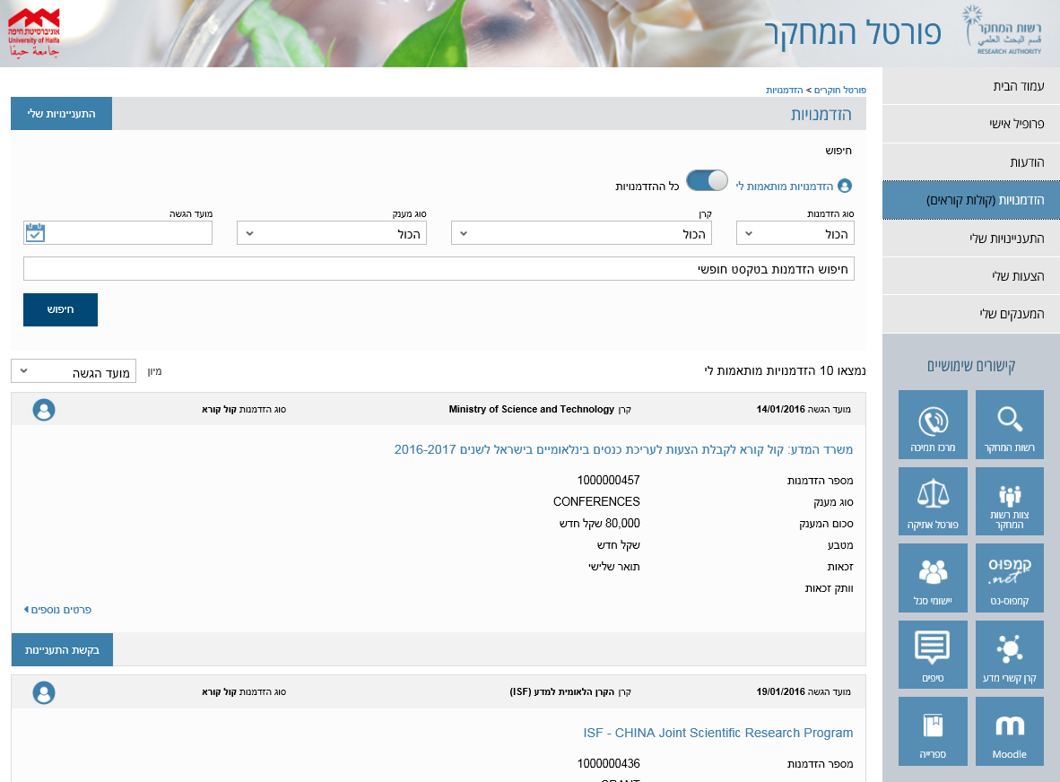
ישראלה ישראלי
לצפייה בכל ההזדמנויות במערכת יש להזיז הכפתור שמאלה ולחיצה על חיפוש
אפשרויות סינון
אפשרויות מיון

Slide 18
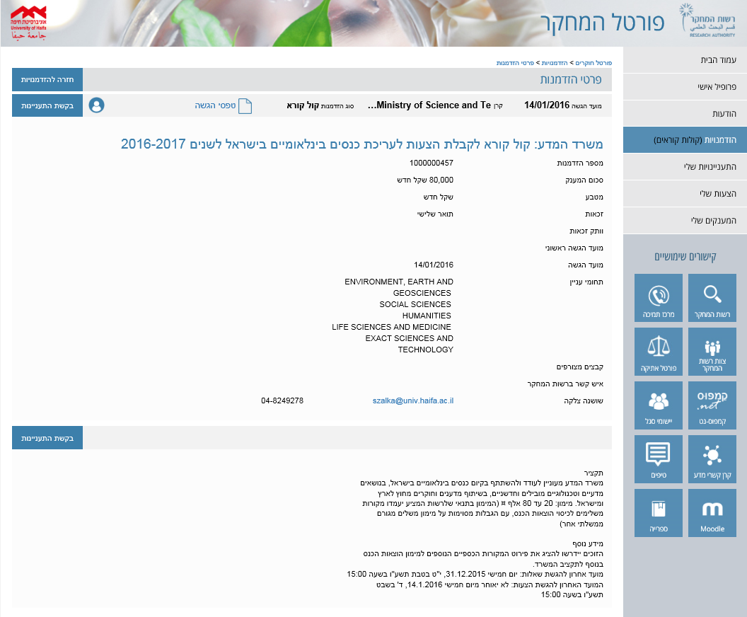
ישראלה ישראלי
טפסים רלוונטיים
לאחר השליחה הכפתור
יהפוך ל"מעקב התעניינות" כתום

Slide 19
התעניינויות שלי
בדף זה ניתן לראות את תשובת אחראי רשות המחקר להתעניינות ששלחתם .

Slide 20
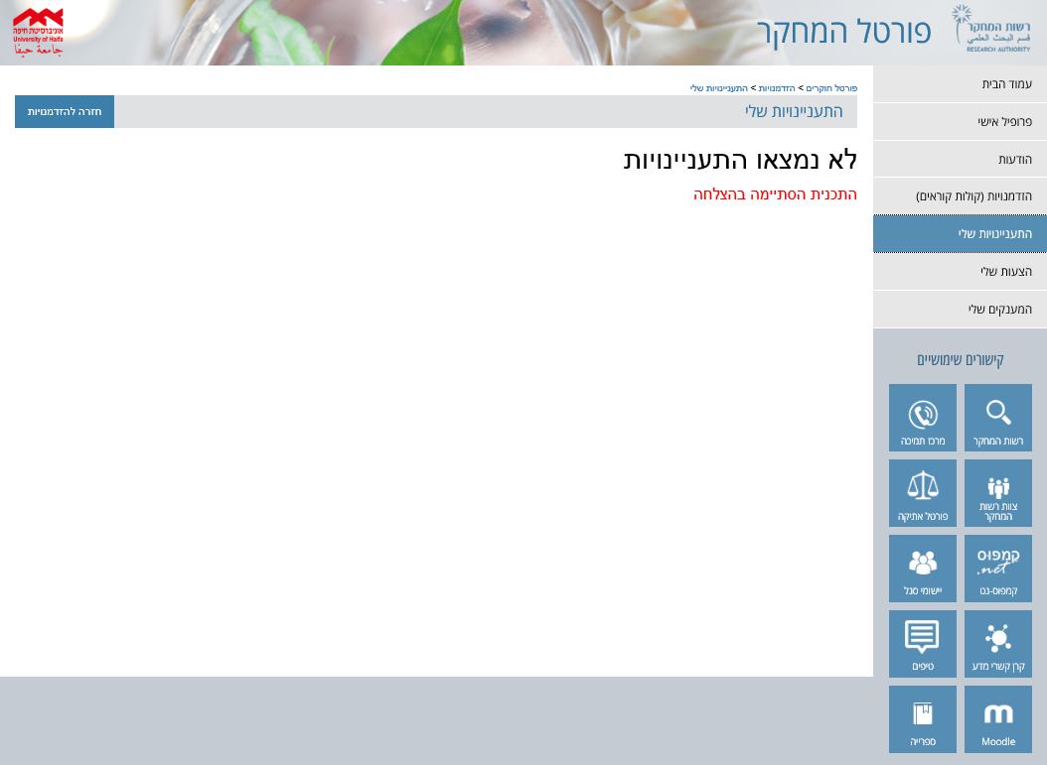
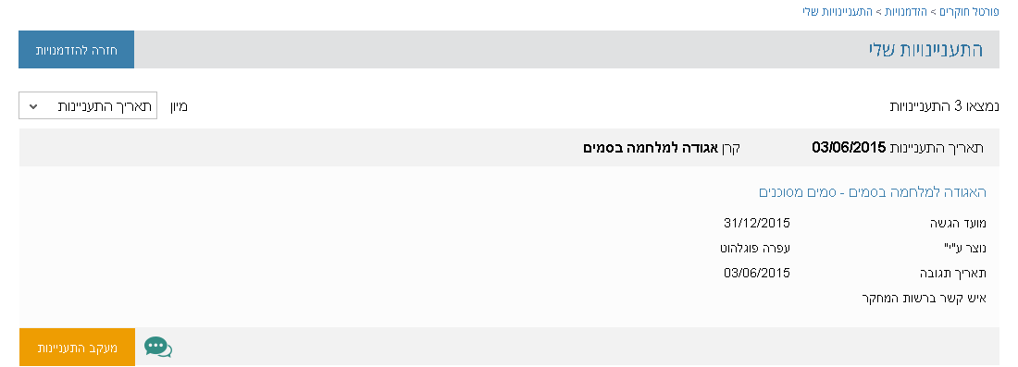
ישראלה ישראלי
סימן להתעניינות שנענתה.
לקריאת התשובה יש ללחוץ על
"מעקב התעניינות"

Slide 21
הצעות שלי
בדף זה ניתן לראות את כל ההצעות שהוגשו על ידי החוקר/ת.
ברירת המחדל היא הצגה של הצעות שהסטטוס שלהן הוא הגשה/זכיה.

Slide 22
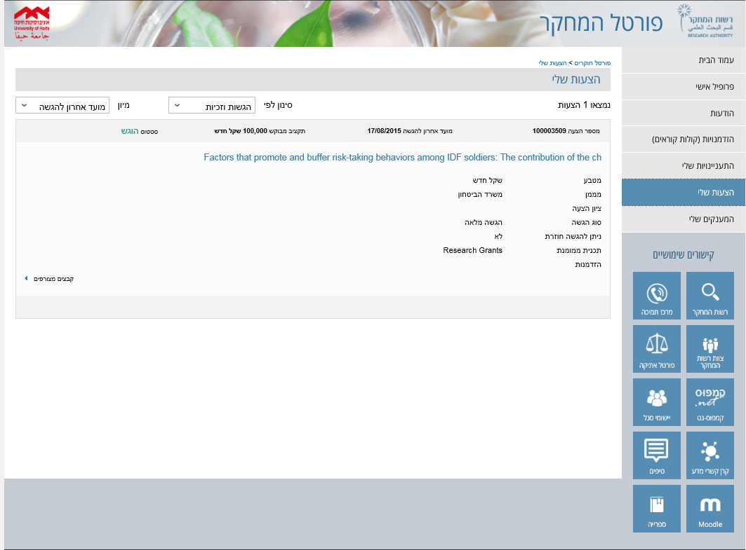
ישראלה ישראלי
ניתן לצפות בהצעות בכל הסטטוסים

Slide 23

המענקים שלי
צפייה בכל המענקים הפעילים
בכל מענק ניתן לצפות ב:
פרטי מענק כלליים (סכום, מטבע, גורם מממן, תקופת מחקר)
נתונים כספיים כלליים לתקופה השוטפת(הוצאות רשומות, יתרת תקציב, תנועות)
שותפים למחקר (כולל אנשי מנהל)
דוחות כספיים מפורטים ניתן לראות ב-
משימות שעל החוקר/ת לבצע במענק

Slide 24
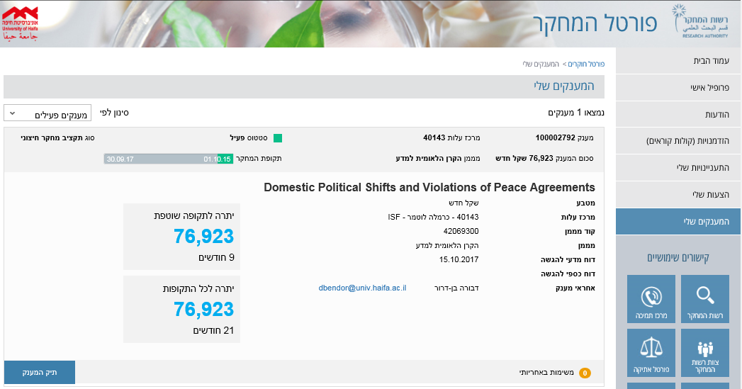
ישראלה ישראלי
11111
1,000
11111 - ישראלה ישראלי
1,000
ישראל ישראלי
1,000
מספר משימות לביצוע
מעבר ל:
נתונים כספיים כלליים
לדוחות הכספיים
ונתונים נוספים כמו שותפים למחקר
2

Slide 25

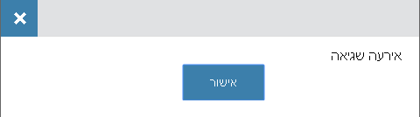
דגשים לעבודה בפורטל המחקר (עמ' 23 במדריך)
במידה והפורטל נשאר פתוח ללא עבודה בו למשך זמן מסוים יש לרענן את הדף באמצעות לחיצה על F5. במקרה כזה ייתכן ותופיע הודעת שגיאה " הדף יעלה בקרוב" או ההודעה הבאה
חשוב לזכור- ללא עדכון הפרופיל האישי לא ניתן יהיה לקבל הודעות והזדמנויות מותאמות אישית.
בפרופיל האישי – בשדות מילות מפתח ו- תחומי מחקר יש להזין מילים בשפה האנגלית
במסך ההצעות שלי ניתן לראות רק הגשות וזכיות ולא מענקים פעילים.

Slide 26
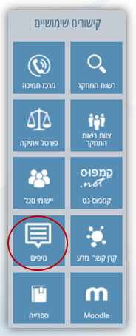
דגשים תוכניים:
מערכת ניהול המחקר הישנה (TAK) מעודכנת עד לעלייה לאוויר (3.9.15)
תקציבי מחקר שמנוהלים בפקולטות – ימשיכו להיות מנוהלים במערכת ניהול המחקר הישנה (TAK).
בעקרון, מחקרים שהסתיימו לפני 3.9.15 לא עברו הסבה ל- SAP וניתן לצפות בהם
במערכת ניהול המחקר הישנה (TAK).
פורטל הסגל ימשיך, בשלב זה, להיות הכלי לאישור נסיעות לחו"ל, מלגות וכו'.
ניתן להיכנס לפורטל הסגל דרך פורטל המחקר דרך קישור בקישורים שימושיים
(כמפורט בעמ' 22.)
יישומי פורטל חוקרים – רשות המחקר עודכן ב- 17/12/2015

Slide 27
לשאלות, ניתן ליצור אתנו קשר ...
מוקד שירות ותמיכה
טל. 2609 , שלוחה 1 (חיצוני: 04-8240609)
טופס פתיחת קריאת שירות

